Slide 1
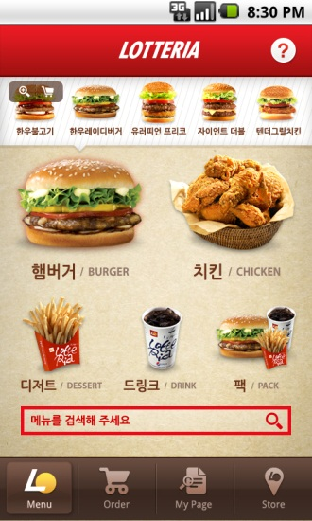
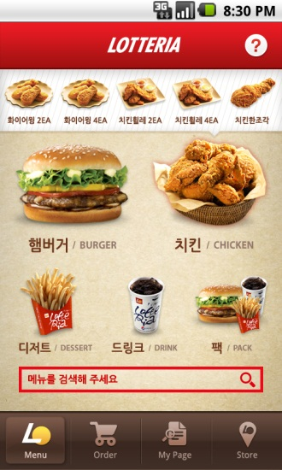
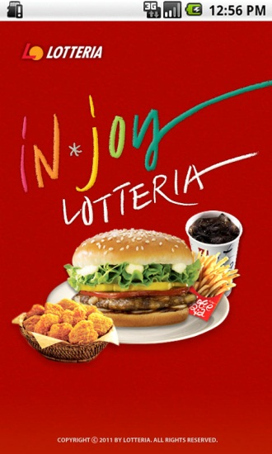
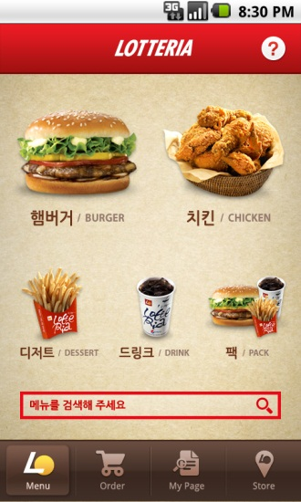
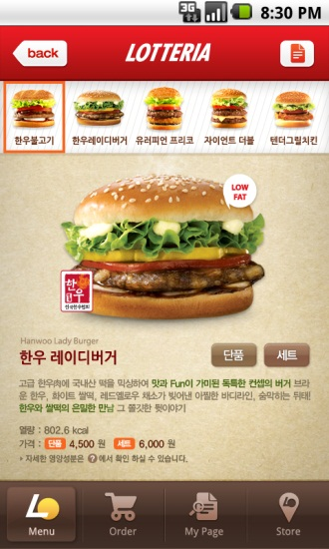
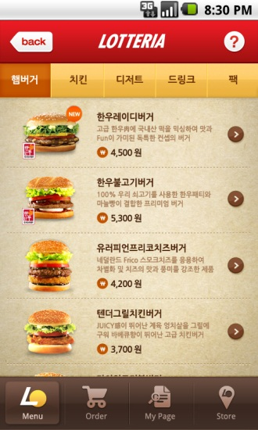
개별 메뉴 위에서 내려오면서 메인메뉴 밑으로 조금씩 내려감
개별 메뉴 누르면 상세설명 밑에서 올라옴
Back버튼은 바로 이전의 상태로
전체리스트가 위쪽에서 나온다.
리스트가 위쪽으로 빠지면서 예전 정보가 나온다.
리스트가 위쪽으로 빠지면서 선택된 정보가 나온다.

Slide 2
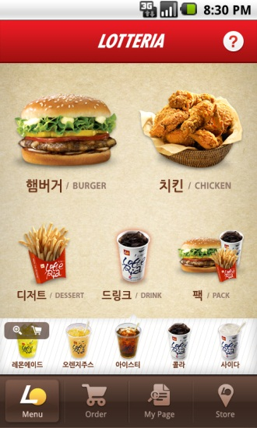
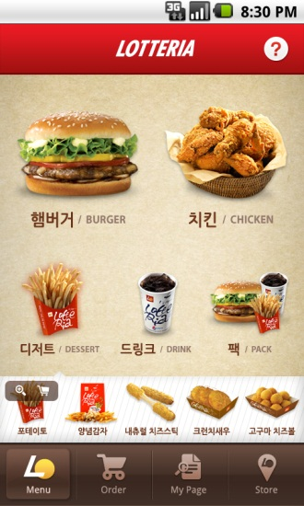
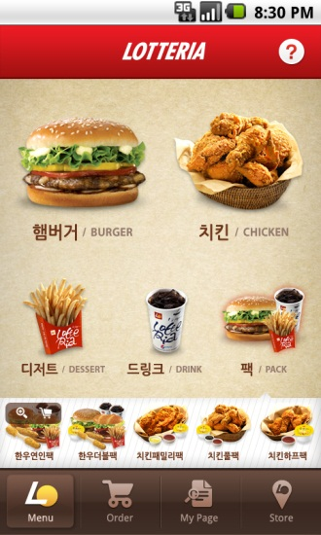
Back버튼은 바로 이전의 상태로
개별 메뉴 누르면 상세설명 밑에서 올라옴
개별 메뉴 밑에서 올라오면서 메인메뉴 조금씩 올라감

Slide 3
Back버튼은 바로 이전의 상태로
여기서 리스트버튼을 누르면 검색된 결과의 리스트가 나와야 하나? 전체 리스트가 나와야 하나?
리스트가 위쪽으로 빠지면서 선택된 정보가 뜬다
리스트가 위쪽에서 나오며 검색어로 검색된 상품들이 카테고리별로 보인다.
검색되었던 리스트가 오른쪽에서 나온다.

Slide 4
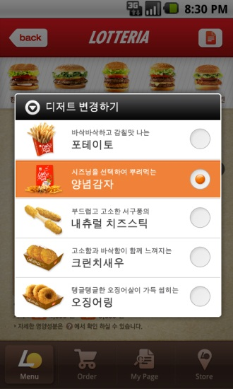
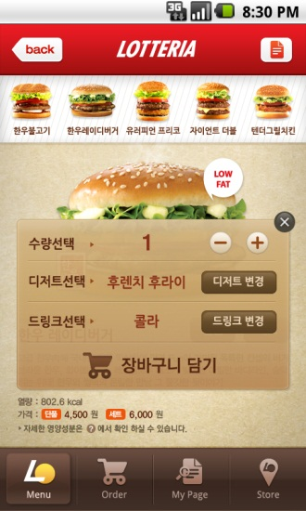
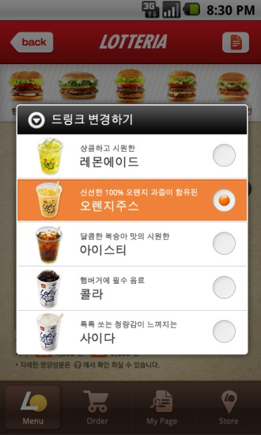
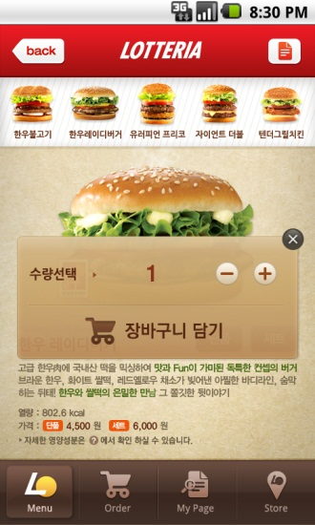
창 위에 다른 창이 모달형태로 나타나거나 사라지는 경우 언제나 일정한 에니를 가진다.
수량 윈도우가 나온다.
장바구니에 담으면 수량 관련 폼은 사라지고, 아래 장바구니 버튼 위에 주문 가지 수가 표시된다.

Slide 5
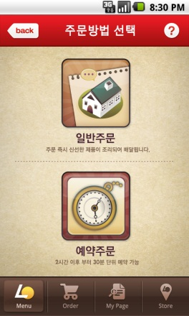
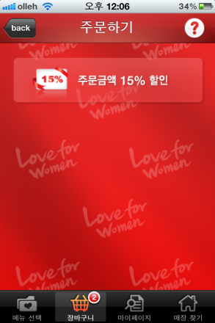
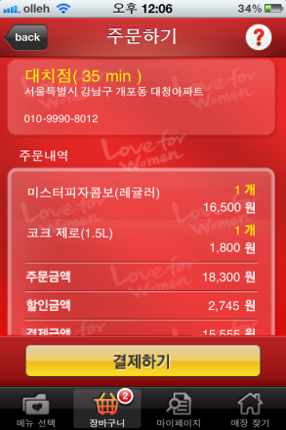



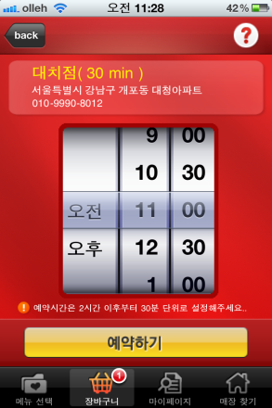
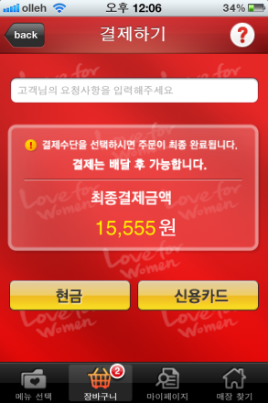
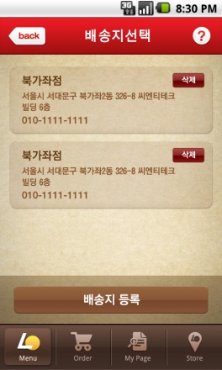
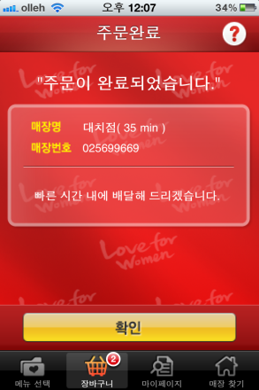
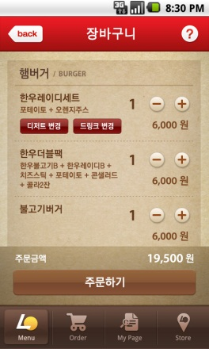
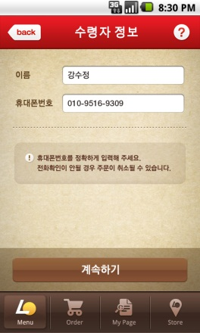

주문 및 결제프로세스는 오른쪽에서 왼쪽으로 흘러간다.
장바구니는 밑에서 올라온다.
카드결제는 어찌되려나?
화면이 밑으로 내려가면서 메인화면

Slide 6

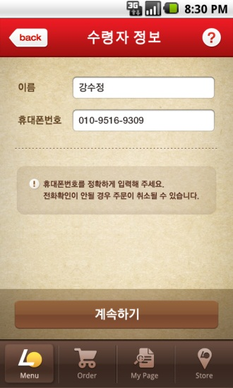
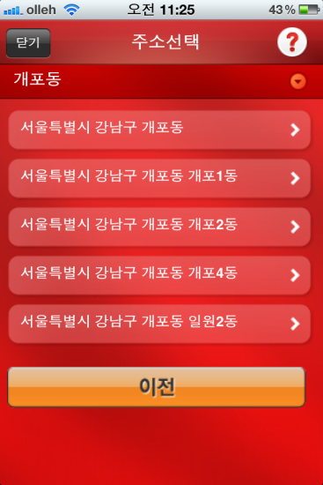
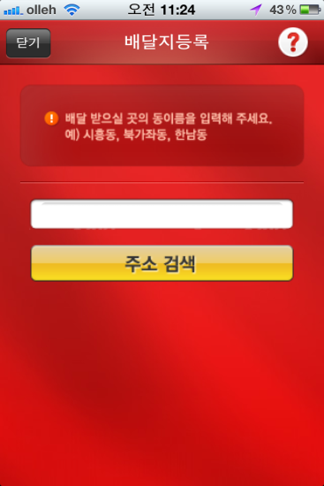
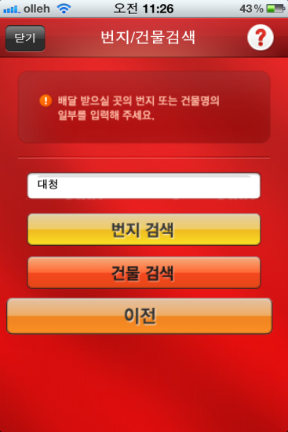
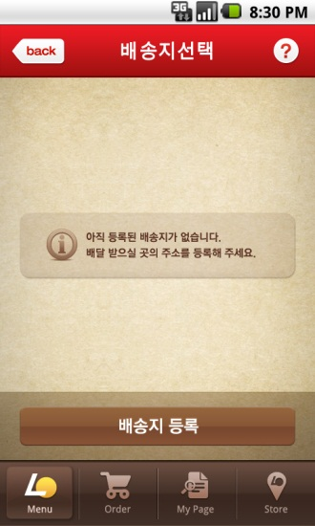
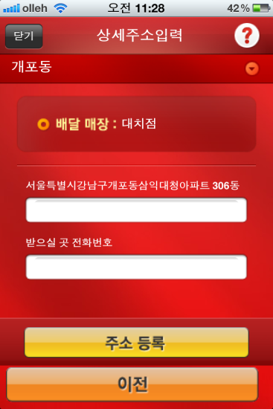
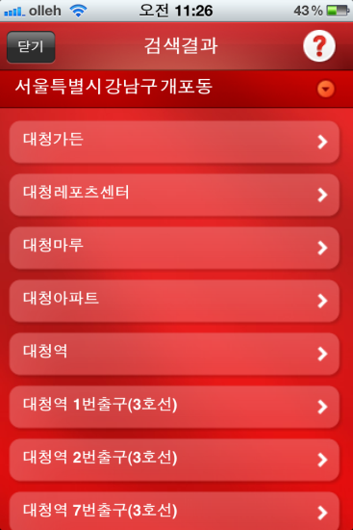
주소등록프로세스는 오른쪽에서 왼쪽으로 흘러간다.
닫기를 누르면 바로 [배송지선택]창으로 간다.
이전

